Slide 1
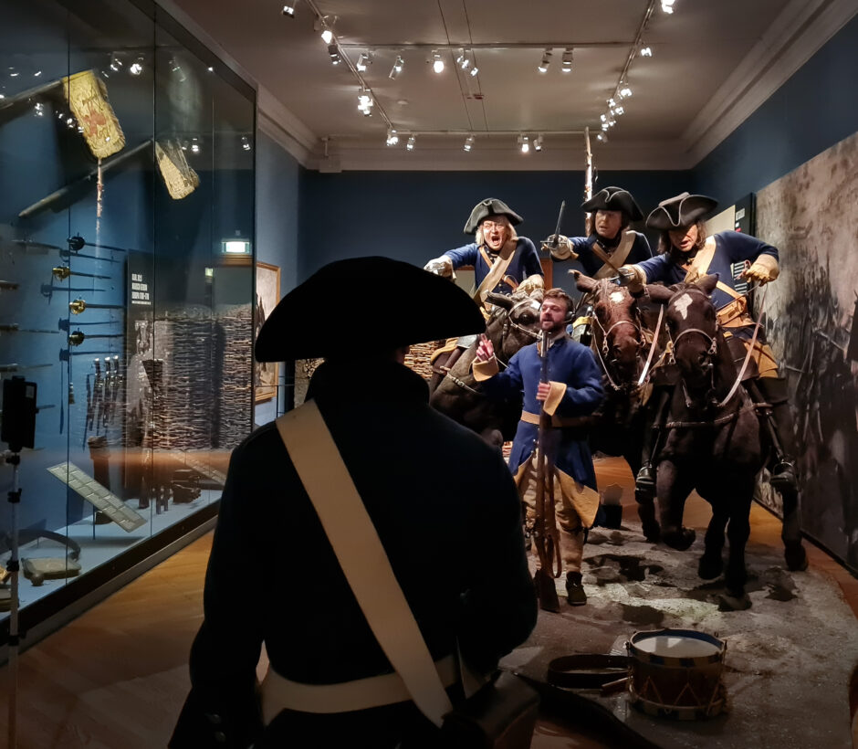
Inbjudan till Årsavslutning FVRF M (södra)
Armémuseum
Riddargatan 13 Stockholöm
231209 kl 13-ca 15.00
Guidad visning
Enklare förtäring
Anmälan till thomas.hillemar@fvrf.se

